Slide 1
Творческие работы
учащихся

Slide 3
Сенченко Алена

Slide 4
Айтмырзаева Асема

Slide 6
Нурбекова Алия 7-В

Slide 7
Мухлисова Сона

Slide 8
Джолдошев Бектур 5-Г

Slide 11
Цой Радион

Slide 12
Нурмухаммат к. Эльнура 6 ж

Slide 13
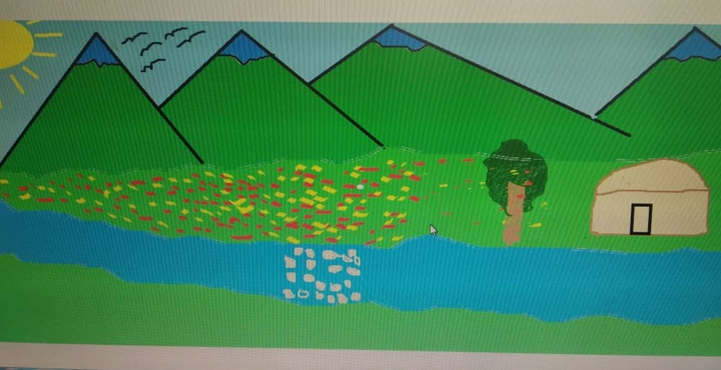
Валиева Нургул 5 Г

Slide 14
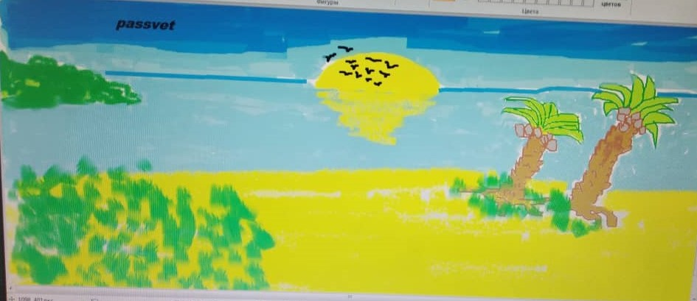
Валиева Нургул 5 Г

